Slide 1

2016
姚格格web报告总结
谢谢观看

Slide 2
目录
contents
总结
01
thanks looking
作品展示
02
thanks looking
实训体会
03
thanks looking

Slide 3
01
总结
thanks looking

Slide 4
web实训感悟
1.1
thanks looking
2012
2013
2014
2015
我再这次实训期间我觉得我自己成长了很多，很多事情能够自己去独立解决了，实习是我们每个大学生的必修课程，也是一门十分重要的人生必修课。它使我们在实践中打开视野、增长见识，为我们以后走向社会打下坚实的基础，是我们走向岗位的垫脚石。我们青岛理工大学软件专业为期两周的实习就这样匆匆的落下帷幕了，光阴似箭，在这短短的实习期间我收获颇多

Slide 5
02
终极作品
thanks looking

Slide 6
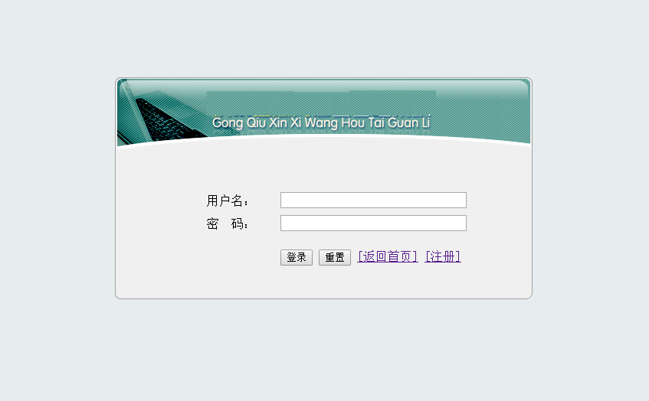
都市生活
2.1
thanks looking

Slide 7
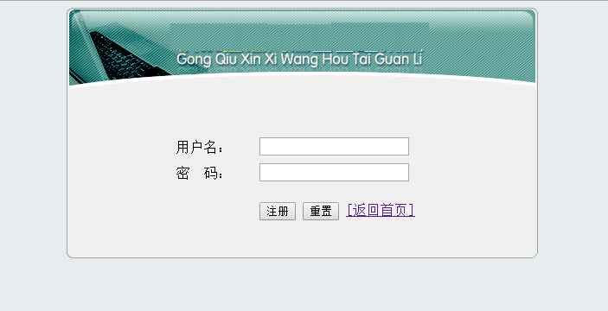
2.2
thanks looking

Slide 8
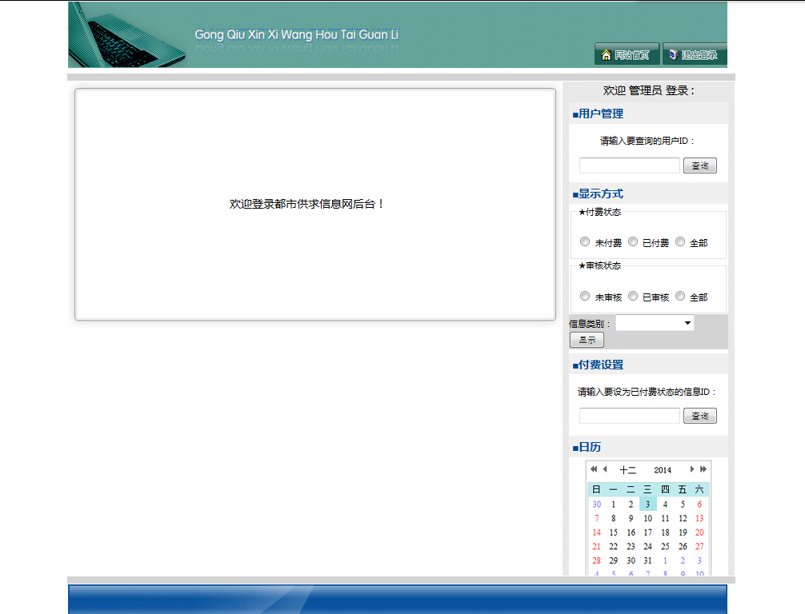
2.3
thanks looking
03
01
02

Slide 9
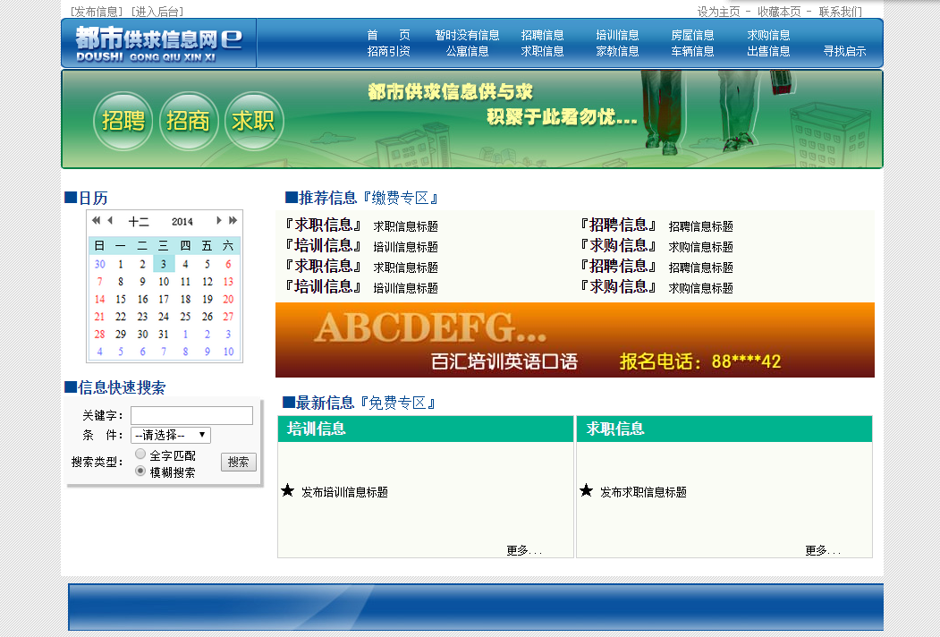
2.4
thanks looking

Slide 10
03
实训评价
thanks looking

Slide 11
3.4
thanks looking
S
指导老师们在整个实习过程中尽职尽责，对保证实习质量起到了重要作用。实习开始时，老师们深入学生的生活和学习环境，阐明实习大纲及实习计划内容，明确实习目的和要求。实习过程中，结合实习单位的具体情况，帮助学生学会具体地分析问题、解决问题，学会深化专业知识，用专业知识指导实践，指导学生做好具体工作;检查工作日记，掌握实习情况，指导工作及时有效;督促学生认真完成实习报告。实习单位的指导老师认真负责，不仅指导具体工作，还无私的介绍自己的工作与社会经验。但是在短训期间我还是觉得自己有很多缺陷，学习很多东西很慢，存在很多问题，所以我在以后的学习里，一定要把我的计算机科学与技术专业学好，这是最重要的，
T
W
O

Slide 12
THANKS
谢谢观赏

